Slide 1
NFCook
Diseño de la interfaz

Slide 2

INTERFAZ USUARIO

Slide 3
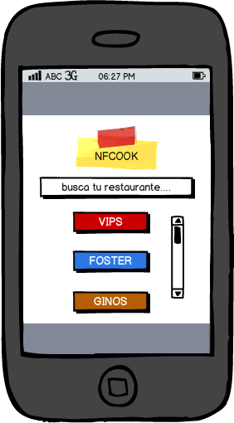
Selección del restaurante

Slide 4
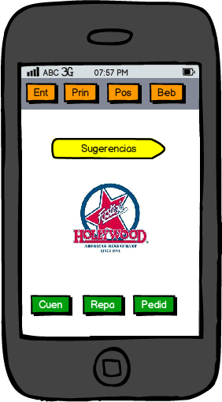
Menú principal

Slide 5
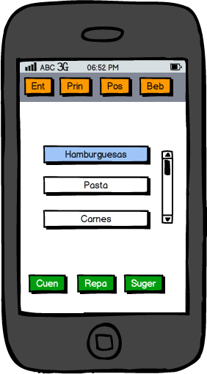
Elección de platos

Slide 6
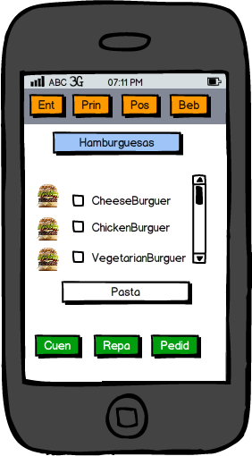
Elección de platos

Slide 7
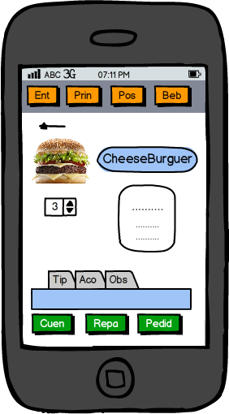
Descripción y selección de un plato

Slide 8
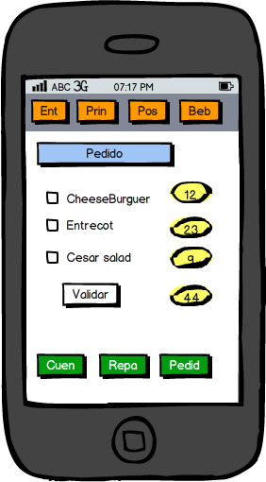
Cuenta

Slide 9

INTERFAZ CAMARERO

Slide 10
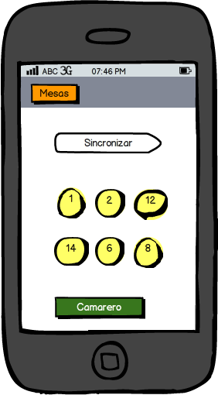
Mesas por llevar a cocina

Slide 11
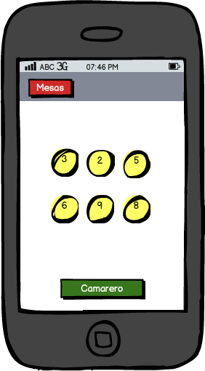
Mesas en servicio

Slide 12
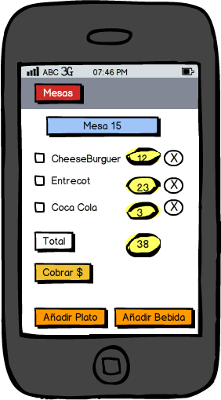
Info mesa

